Slide 1


Ollie Suka Olahraganya
Saya suka menonton pertandingan
olahraga.

Slide 2


The Indonesian super 7
These have been written in BOLD font in the following story! How many times did The Super 7 appear in the story?
Remember The Super 7 in Indonesian?

Slide 3


Ini pulau Sumatra

Slide 4

Ollie tinggal di pulau Sumatra

Slide 5


Apa nama negara ini?

Slide 6
Nama negara ini Inggris.

Slide 7
Ollie mau pergi ke Inggris.

Slide 8
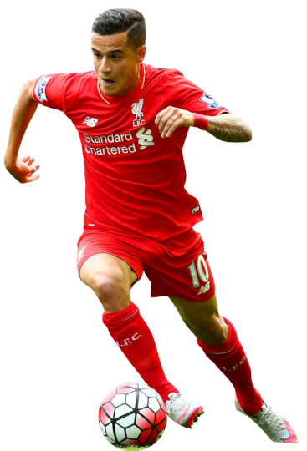
Dia mau menonton pertandingan sepak bola di Inggris.

Slide 9

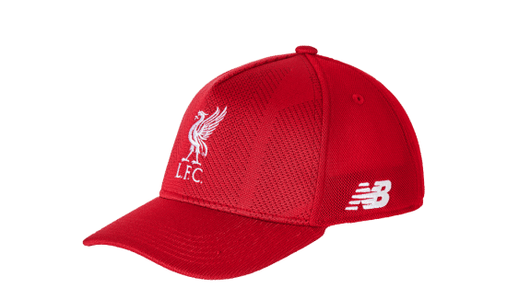
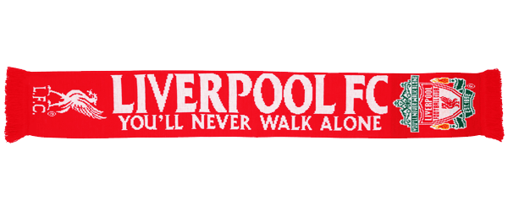
Tim favorit dia Liverpool.

Slide 10


Ollie tidak suka klub Manchester United.

Slide 11


Dia suka klub Liverpool.

Slide 12
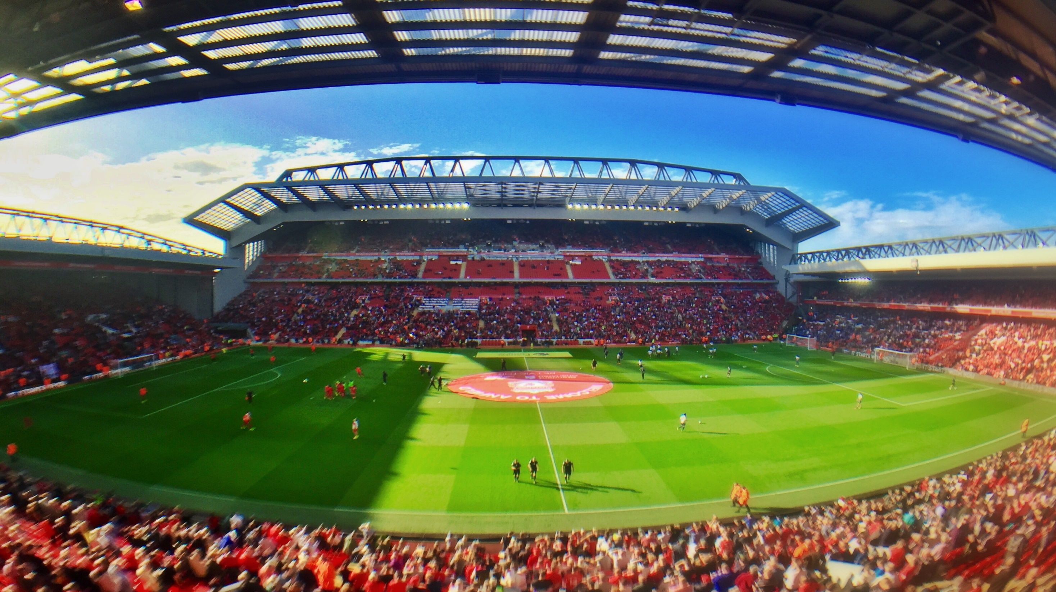

Dia mau menonton pertandingan
Liverpool di Anfield.

Slide 13


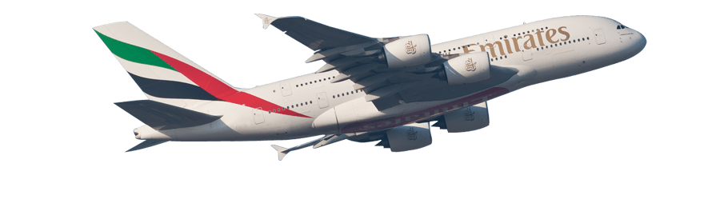

Ollie mau naik apa ke Inggris?

Slide 14


Apa nama negara ini?

Slide 15
Nama negara ini Australia.

Slide 16
Ollie mau pergi ke Australia.

Slide 17

Dia mau menonton pertandingan
Rugby League di Australia.

Slide 18

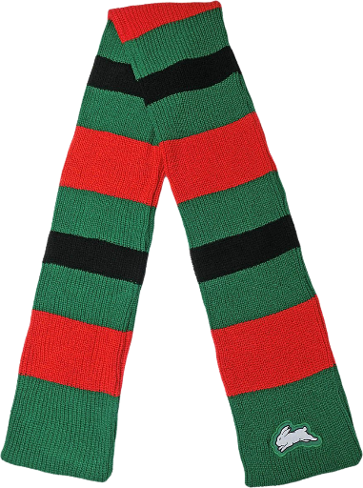
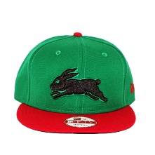
Tim favorit dia South Sydney “Rabbitohs”.

Slide 19

Ollie tidak suka klub Brisbane “Broncos”.

Slide 20

Dia suka klub South Sydney “Rabbitohs”.

Slide 21
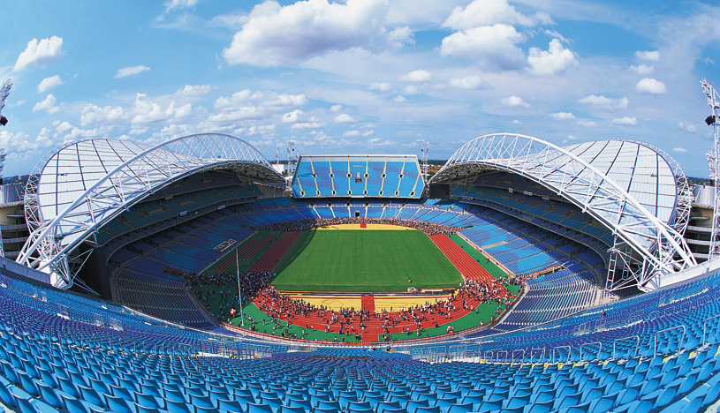

Dia mau menonton pertandingan South Sydney
“Rabbitohs” di ANZ Stadium.

Slide 22




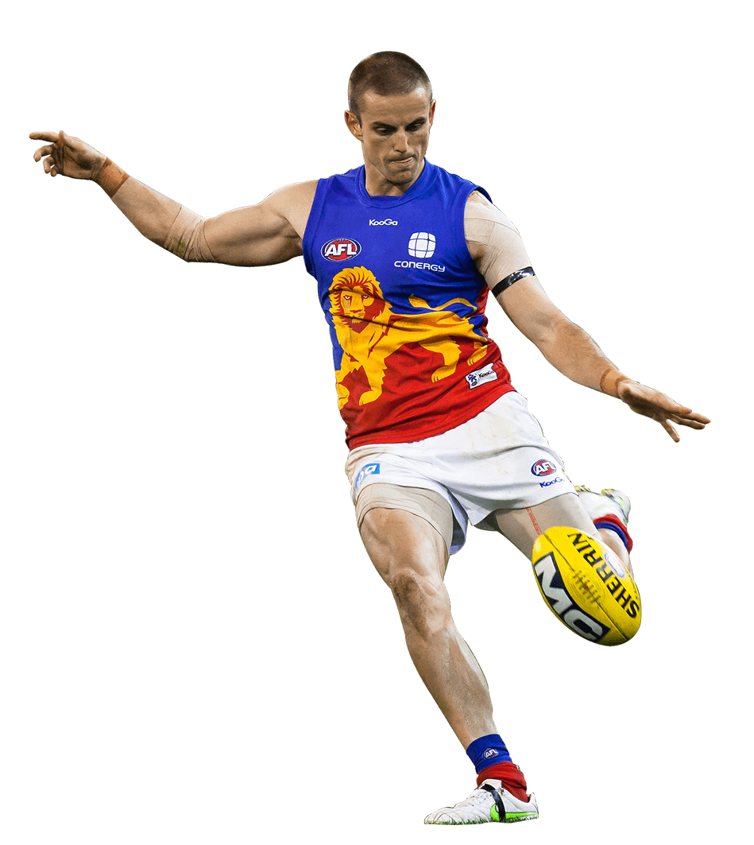










Di Australia Ollie juga suka futbal AFL.

Slide 23
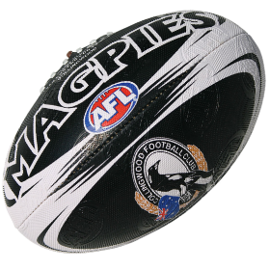
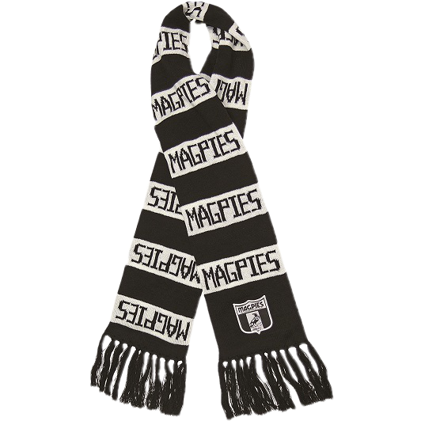

Tim favorit dia Collingwood “Magpies”.

Slide 24

Ollie tidak suka klub Greater Western Sydney “Giants”.

Slide 25
Dia suka klub Collingwood “Magpies”.

Slide 26
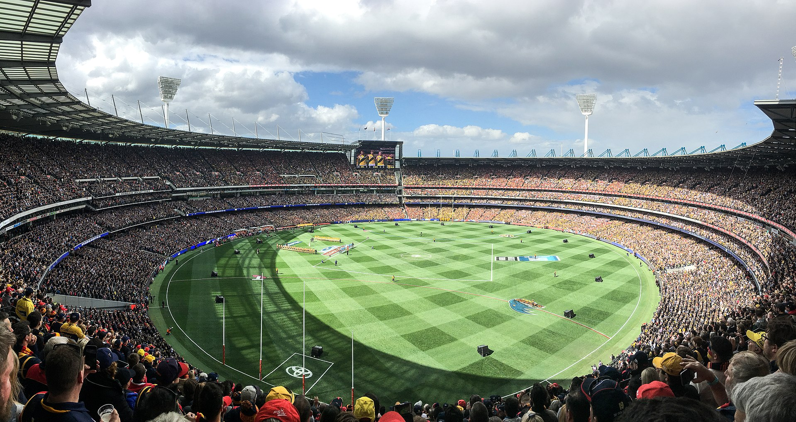

Dia mau menonton pertandingan Coolingwood
“Magpies” di Melbourne Cricket Ground.

Slide 27


Ollie mau naik apa ke Australia?

Slide 28


Apa nama negara ini?

Slide 29
Nama negara ini Selandia Baru.

Slide 30

Ollie mau pergi ke Selandai Baru.

Slide 31
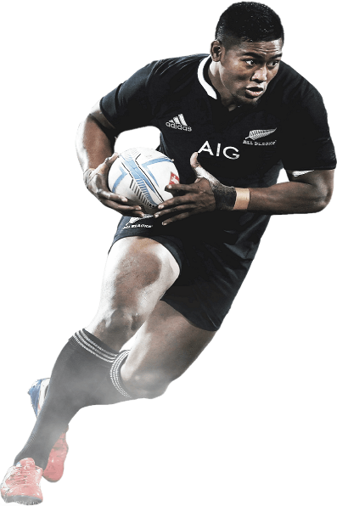
Dia mau menonton pertandingan
Rugby Union di Selandia Baru.

Slide 32


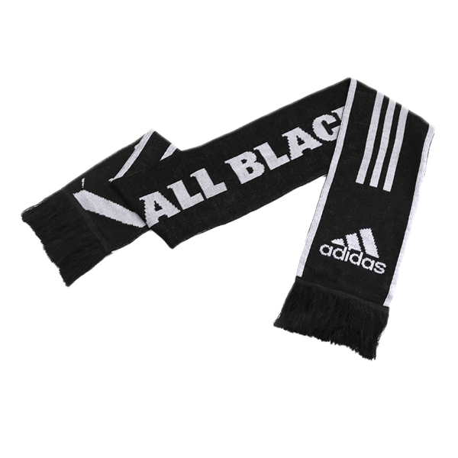
Tim favorit dia Selandia Baru “All Blacks”.

Slide 33

Dia tidak suka tim “Wallabies”.

Slide 34
Dia suka tim “All Blacks”.

Slide 35
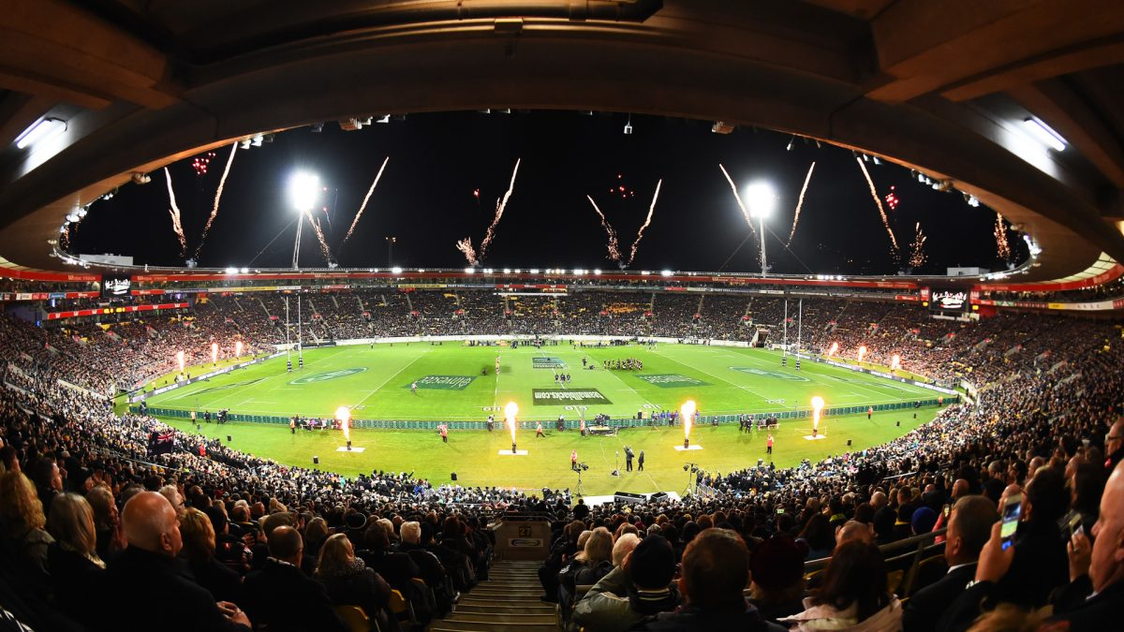
Ollie mau menonton pertandingan Selandia Baru “All Blacks”di Westpac Stadium.

Slide 36
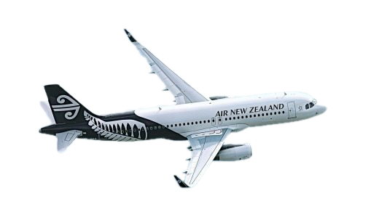
Ollie mau naik apa ke Selandia Baru?

Slide 37

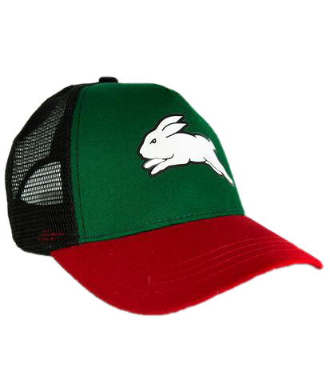


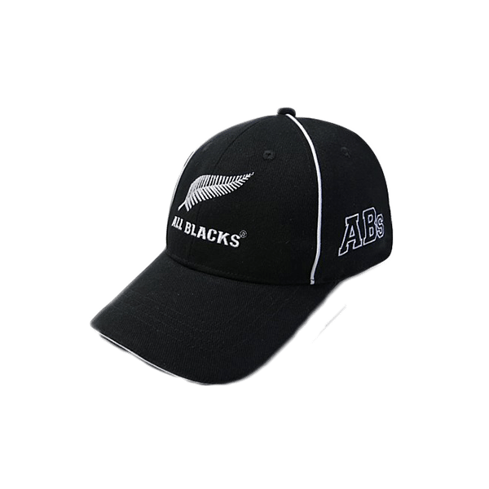
Ollie sangat suka sekali olahraganya!

